Slide 1
立候補届（事前審査） の制度変更について ～電子媒体の活用について～
茨木市選挙管理委員会

Slide 2
＜従来の審査フロー＞
審査完了後
③スケジュール管理
⑤対面による事前審査
（予約制）
⑥確認・修正依頼
⑧立候補届日当日
選管
①立候補予定者説明会にて、「紙媒体」で様式を配布
④手書き作成・事前予約
⑦適宜修正
候補者
②配布様式を使用し、
「紙媒体」で様式を作成

Slide 3
＜デメリット＞
①事前のスケジュール調整が必要
選管
②会議室などの審査場所の確保が必要
③審査する人員の確保が必要
①事前のスケジュール調整が必要
候補者
②様式が紙媒体で、手書きする必要がある（ミスの原因）
③エラーチェックを行うことができない
④繰り返し同じ項目を記入する必要がある
⑤選管事務局まで来庁し、対面で審査を受ける必要がある（労力がかかる）
⑥審査を受ける人員の確保が必要
課題：両者の事務担当者の負担軽減を図る。

Slide 4
そこで、従来のやり方に加えて、 電子媒体（データ等）を活用します。

Slide 5
＜電子媒体の活用フロー＞
データ審査完了後
③電子データ提供
⑤事前審査
（メールでやりとり）
⑥適宜確認
⑧最終確認（対面式）
⑨立候補届日当日
選管
①立候補予定者説明会にて、
電子様式の登録希望調査
を実施
④電子データダウンロード、
データ作成
⑦適宜修正
候補者
②登録希望調査票の
ＱＲコードを読み取り、
情報を登録
データ作成完了後
最終確認完了後

Slide 6
＜電子媒体の活用①）＞
（①事前登録）
立候補予定者説明会で配布する登録票のＱＲコードを読み込み、登録を行う。
登録完了後
後日、登録したメールアドレス宛に選挙管理委員会から
①立候補届出書類（電子審査の対象）
②公費負担関係様式（電子審査の対象外）
③収支報告書様式（電子審査の対象外）
をダウンロードできるＵＲＬが送られます。

Slide 7
＜電子媒体の活用②＞
（②データのダウンロード）
①立候補届出書類（電子審査の対象）
②公費負担関係様式（電子審査の対象外）
③収支報告書様式（電子審査の対象外）
（注意）
上記のうち、①は電子審査の対象となっていますが、
②及び③については、電子審査の対象外となります。
そのため、受領データを活用し、従来通り対面での審査を受けていただきますようお願いいたします。

Slide 8
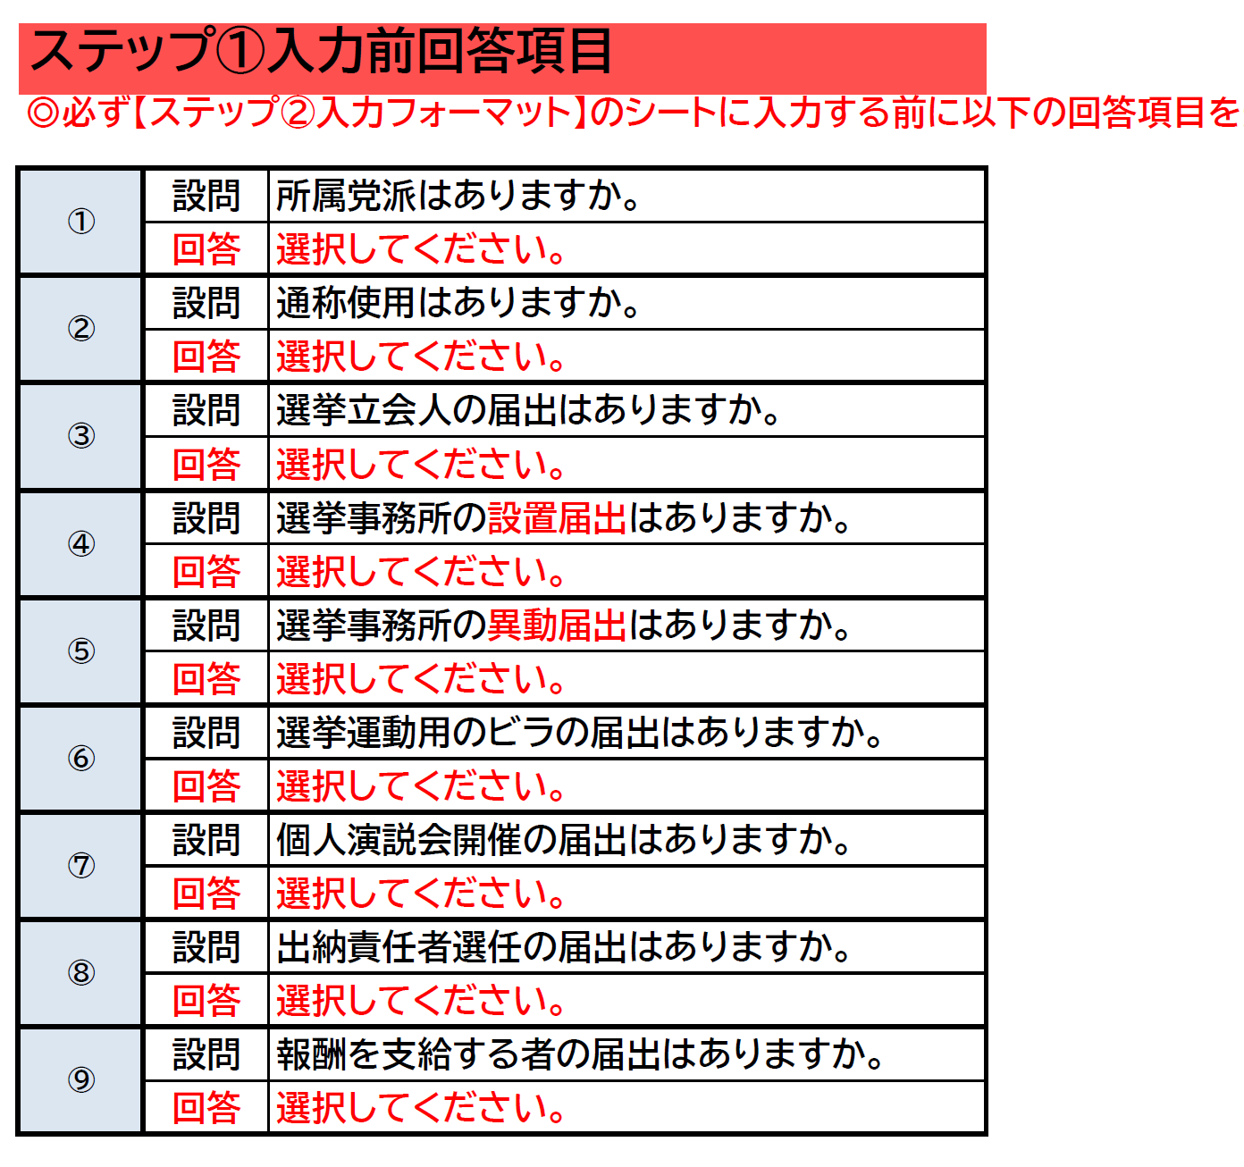
＜電子媒体の活用③＞
（③-1立候補届出書類データの作成）
ステップ① 入力前回答項目を選択する。

Slide 9
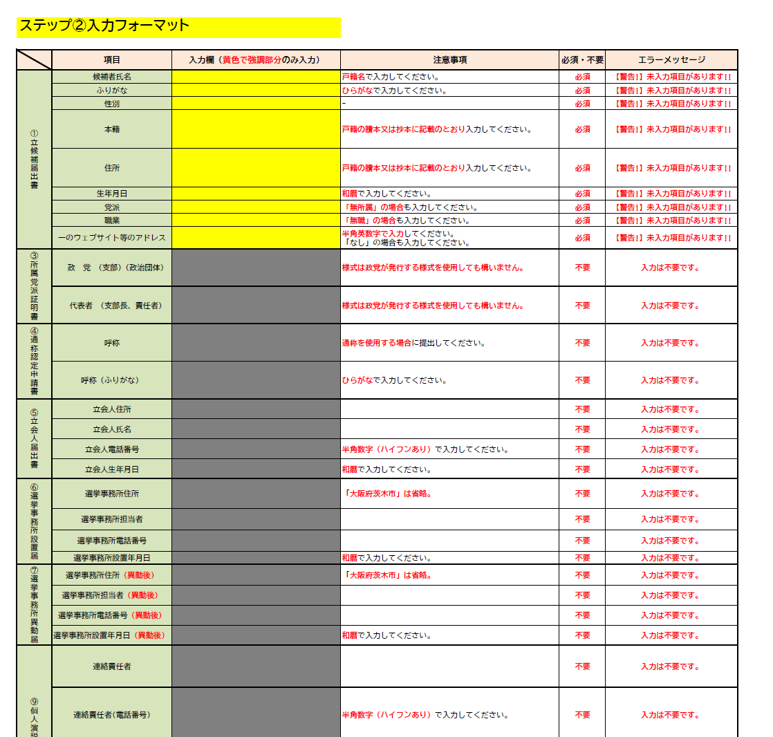
＜電子媒体の活用③＞
（③-2立候補届出書類データの作成）
ステップ② 入力フォーマットに入力する。
※注意事項や
エラーメッセージに注意する。

Slide 10
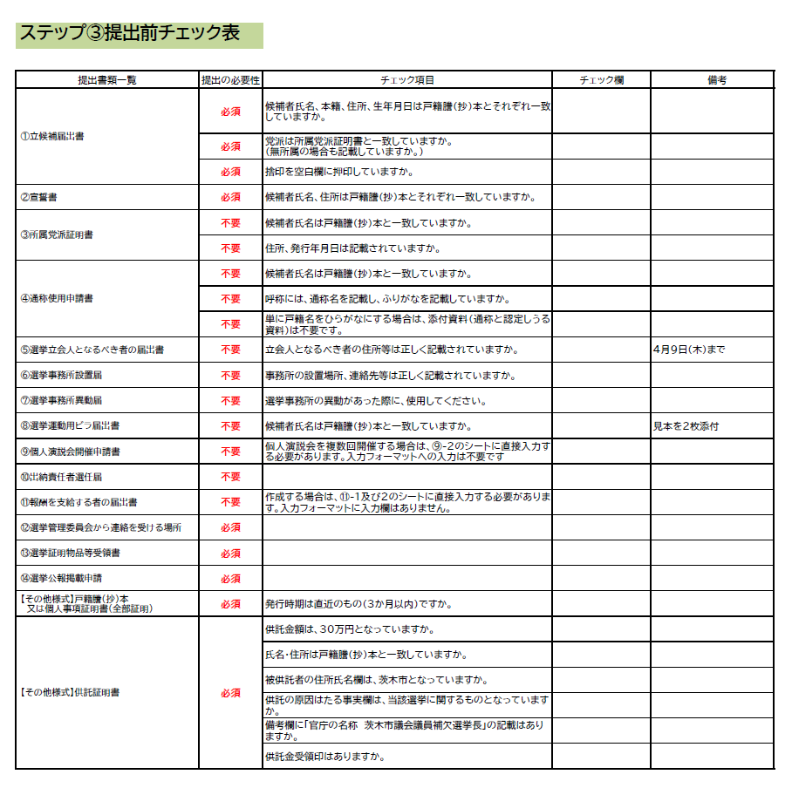
＜電子媒体の活用③＞
（③-3立候補届出書類データの作成）
ステップ③ 提出前チェック表で入力項目確認を行う。
※チェック項目を
よく確認する。

Slide 11
＜電子媒体の活用④＞
（④立候補届出書類データの送付）
選挙管理委員会事務局（senkan@city.ibaraki.lg.jp）宛てに作成したデータ等を送付する。
【参考】送付データの一例
①立候補届出書類データ（茨木太郎）.xls
②戸籍謄（抄）本データ（茨木太郎）.pdf
③供託証明書（茨木太郎）.pdf
なお、データ送付後には、受領確認を行いますので、必ず選挙管理委員会事務局（072-620-1675）に電話連絡をしてください。

Slide 12
＜電子媒体の活用⑤＞
（⑤立候補届出書類データの確認・修正）
選挙管理委員会事務局において、受領したデータの内容確認を行い、適宜修正の連絡（メールまたは電話）を行います。
電子での審査完了後
対面による最終確認を行います。

Slide 13
＜電子媒体の活用⑥＞
（⑥最終確認（対面式））
電子での審査が完了したら対面による最終確認の日程調整を行います。（選管から別途電話連絡があります）
【持参する主な書類等】
①立候補届出書類一式（押印漏れ注意）
②戸籍謄（抄）本（原本）
③供託証明書（原本）
④印鑑（届出に使用するもの）
⑤その他提出書類
等

Slide 14
＜電子媒体の活用⑦＞
（⑦最終審査完了から立候補届出日まで）
最終審査が完了したら選管職員が、書類一式を封入封緘し、担当者に返却しますので、封を開けずに届出時まで厳重に保管してください。
～立候補届出当日～
書類一式を提出⇒審査・受理（完了）

Slide 15
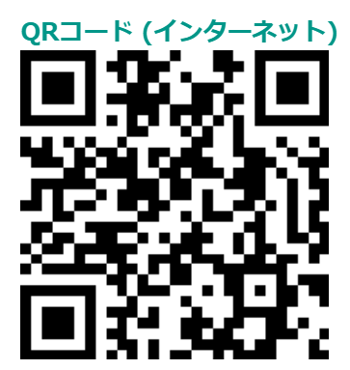
＜登録の手続き方法＞
インターネットに繋がるパソコンやスマートフォンで下記の回答方法により、入力を行ってください。
【回答期間】令和６年３月１日（金）～３月２９日（金）
【自宅等ＰＣや携帯電話から回答する場合】
・ 次のURLを入力するかＱＲコードを読み込むと、回答ページが開
きます。
URL：https://logoform.jp/form/2Qoq/388653

Slide 16
説明は以上となります。 その他手続き等に関する質問がありましたら選管事務局までご連絡ください。 ご清聴ありがとうございました。

